Slide 1
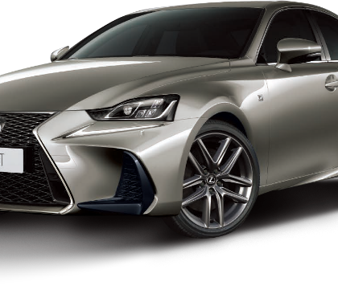

二手車管理系統
資科三甲 A107222008 楊佑鴻
資科三甲 A107222010 簡霆安
資科三甲 A107222051 羅煜騰

Slide 2
目錄 :
．EER model 分析設計
．系統設計相關表格
．資料庫相關資料
．程式演示
表單介面
買家介面
訂單系統
賣家介面
實際操作
．組員工作分配表

Slide 3
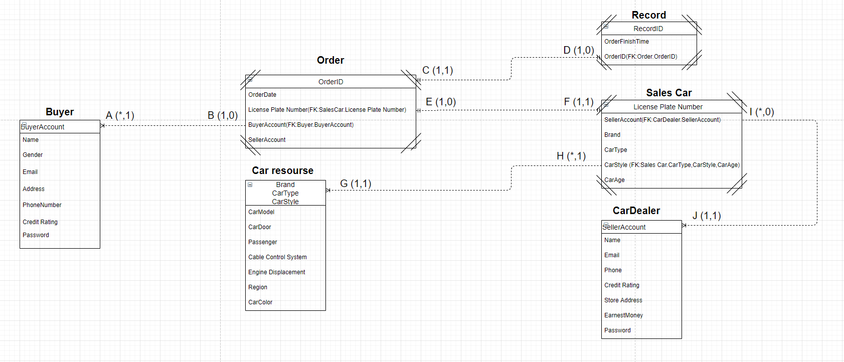
．EER model 分析設計

Slide 4
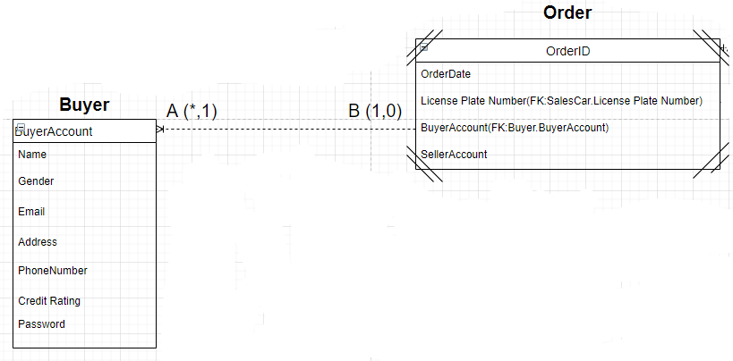
A(I,D,U) = (NA,C,NA)
B(I,D,U) = (R,NA,R)

Slide 5
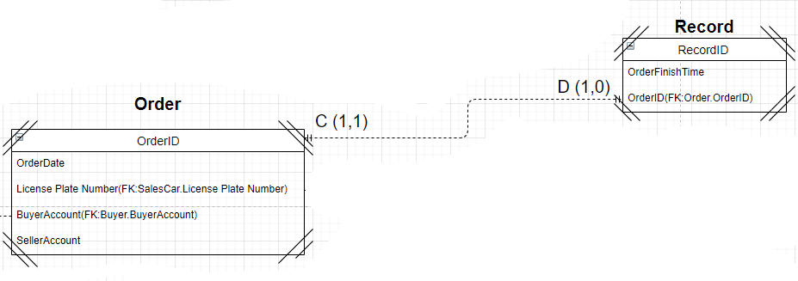
C(I,D,U) = (NA,R,NA)
D(I,D,U) = (C,NA,C)

Slide 6
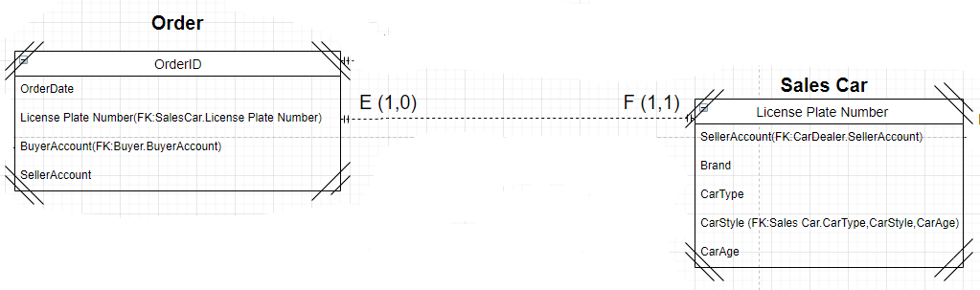
E(I,D,U) = (R,NA,R)
F(I,D,U) = (NA,C,NA)

Slide 7
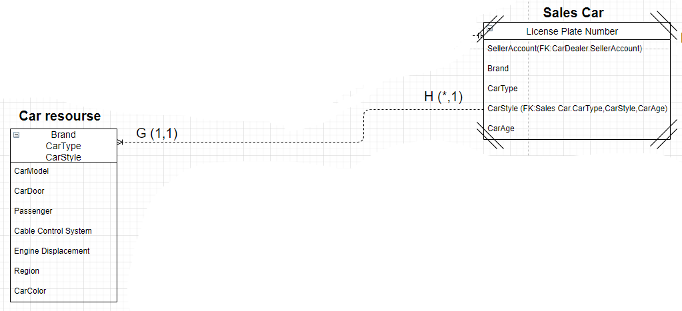
G(I,D,U) = (NA,C,C)
H(I,D,U) = (R,NA,NA)

Slide 8
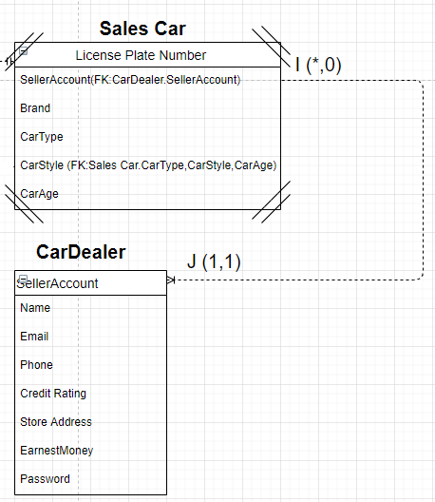
I(I,D,U) = (R,NA,R)
J(I,D,U) = (NA,C,NA)

Slide 9
系統設計相關表格

Slide 10
．系統設計相關表格
Relationship |  | Cardinality |  | RI
Parent | Child | MAX | min | Parent | Child
Order | Buyer | 1,* | 0,1 | I:R D:NA U:R | I:NA D:C U:NA
Order | Record | 1,1 | 1,0 | I:NA D:R U:NA | I:C D:NA U:C
Order | Sales Car | 1,1 | 0,1) | I:R D:NA U:R | I:NA D:C U:NA
Sales Car | Car resourse | *,1 | 0,1 | I:NA D:NA U:NA | I:C D:C U:C
Salse Car | Car Dealer | *,1 | 1,1 | I:R D:NA U:R | I:NA D:C U:NA

Slide 11
Buyer
Column Name | Type | Key | NULL Status | Remarks
BuyerID | Varchar(12) | PK | NOT RULL
Password | Varchar(20) |  | NOT RULL
Name | Varchar(15) |  | NOT ROLL
Gender | Varchar(1) |  | NOT ROLL
Email | Varchar(20) |  | NOT ROLL
Address | Varchar(50) |  | NOT ROLL
PhoneNumber | int(10) |  | NOT ROLL

Slide 12
Cardealer
Column | Type | Key | NULL Status | Remarks
CarDealerID | Varchar(12) | PK | NOT NULL
Password | Varchar(20) |  | NOT NULL
Name | Varchar(15) |  | NOT NULL
Email | Varchar(20) |  | NOT NULL
PhoneNumber | int(11) |  | NOT NULL
StoreAddress | Varchar(15) |  | NOT NULL
EarnestMoney | int(11) |  | NOT NULL

Slide 13
Carresource
Column | Type | Key | NULL Status | Remarks
Brand | Varchar(20) | PK | NOT NULL
CarType | Varchar(20) |  | NOT NULL
CarStyle | Varchar(20) |  | NOT NULL
CarModel | Varchar(10) |  | NOT NULL
CarDoor | int(11) |  | NOT NULL
Passenger | int(11) |  | NOT NULL
CableControlSystem | Varchar(10) |  | NOT NULL
EngineDisplacement | Varchar(10) |  | NOT NULL
CarColor | Varchar(10) |  | NOT NULL

Slide 14
Orderform
Column | Type | Key | NULL Status | Remarks
OrderID | Int(10) | PK | NOT NULL
OrderDate | Datatime |  | NOT NULL
LicensePlate | Varchar(7) | FK | NOT NULL
BuyerID | Varchar(12) | FK | NOT NULL
CarDealerID | Varchar(12) |  | NOT NULL

Slide 15
Record
Column | Type | Key | NULL Status | Remarks
RecordID | Int(10) | PK | NOT NULL
RecordDate | date |  | NOT NULL
OrderID | Int(10) | FK | NOT NULL
BuyerCredutRaing | Int(10) |  | NOT NULL
CDCreditRating | Int(10) |  | NOT NULL

Slide 16
Salescar
Column | Type | Key | NULL Status | Remarks
LicensePlate | Varchar(7) | PK | NOT NULL
CarDealerID | Varchar(12) | FK | NOT NULL
Brand | Varchar(20) | FK | NOT NULL
CarType | Varchar(20) | FK | NOT NULL
CarStyle | Varchar(20) | FK | NOT NULL
CarAge | Int(10) |  | NOT NULL
Region | Varchar(10) |  | NOT NULL
Price | Int(10) |  | NOT NULL

Slide 17
資料庫相關資料

Slide 18
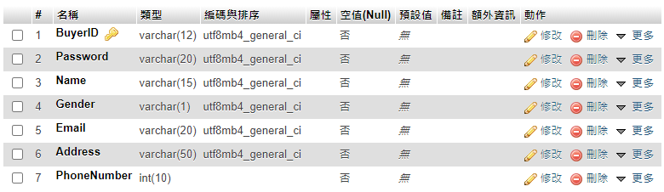
Buyer

Slide 19
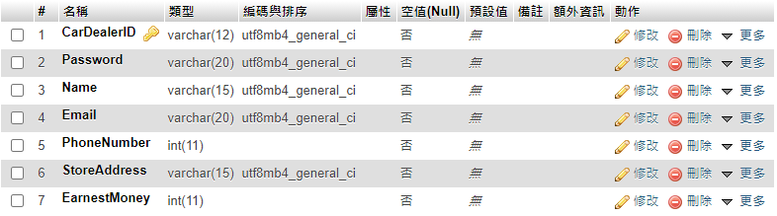
Car Dealer

Slide 20
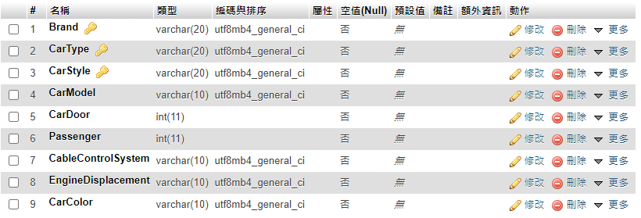
Car Resource

Slide 21
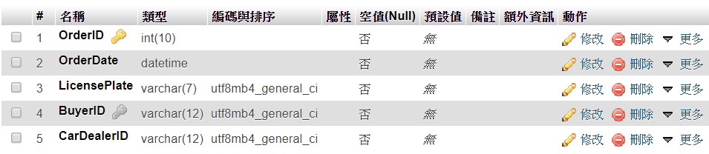
Orderfrom

Slide 22
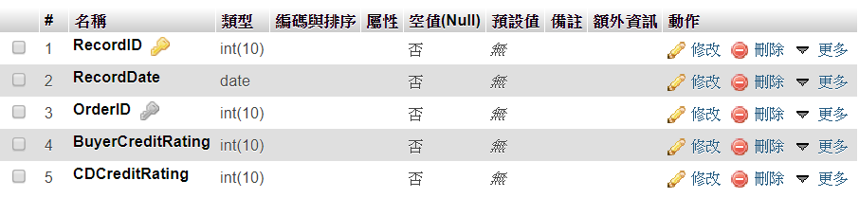
Record

Slide 23
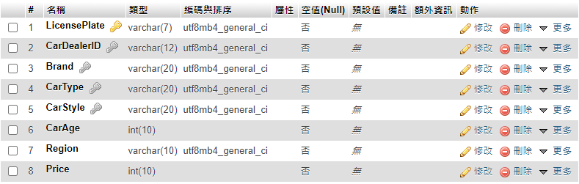
Sales Car

Slide 24
程式演示

Slide 25
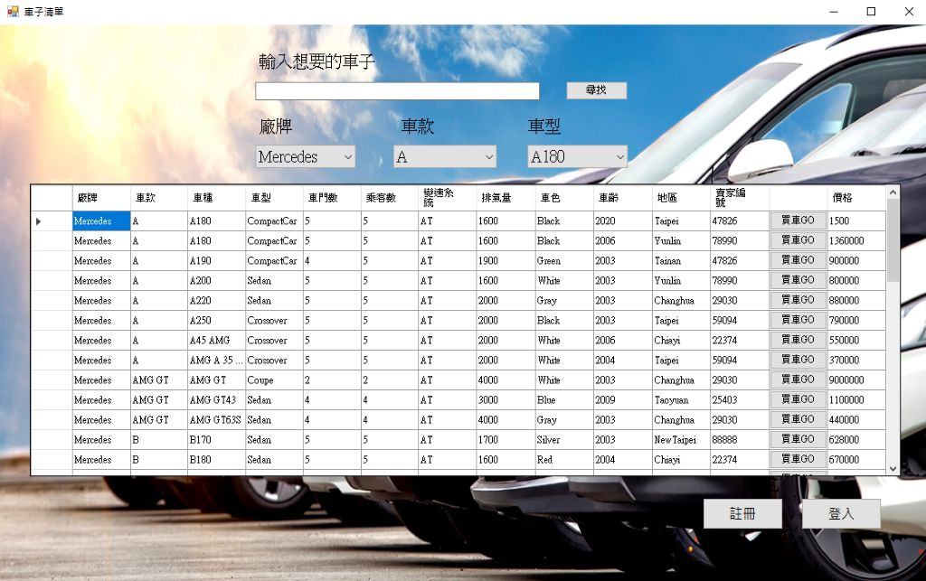
表單介面

Slide 26
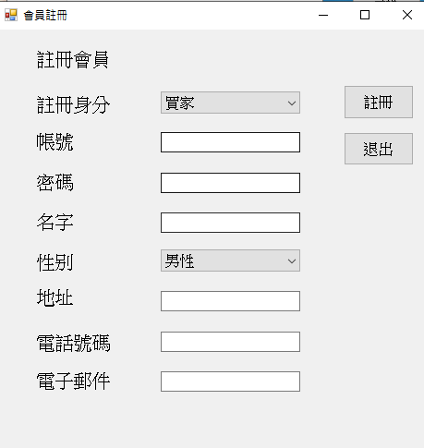
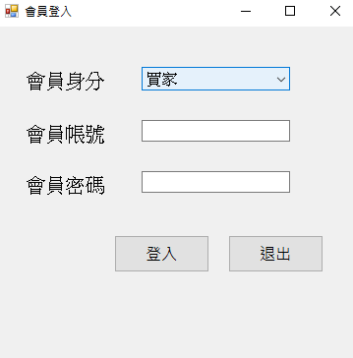
會員註冊與登入

Slide 27
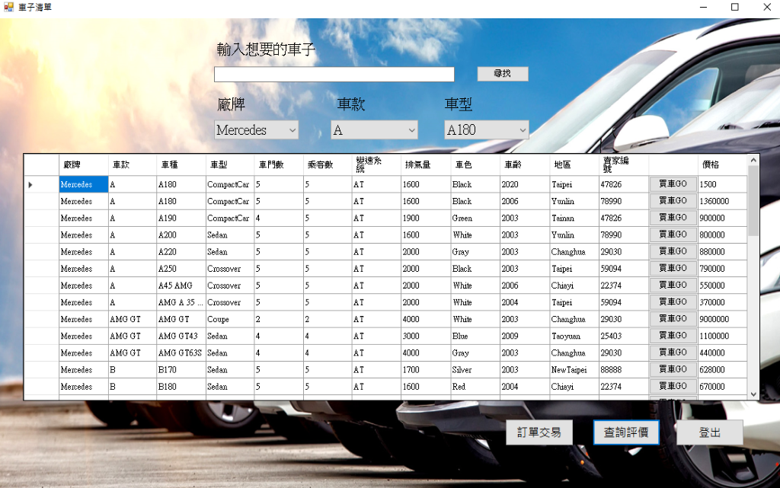
買家介面

Slide 28
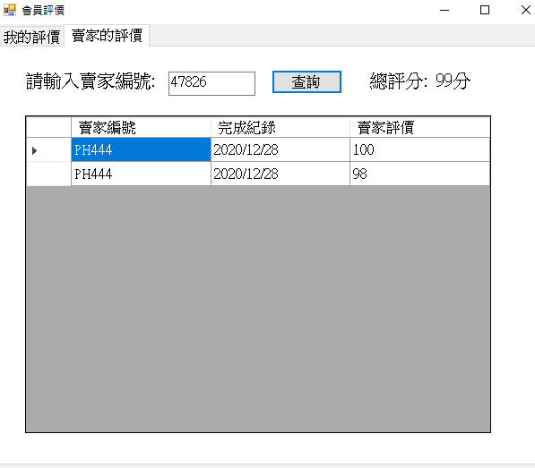
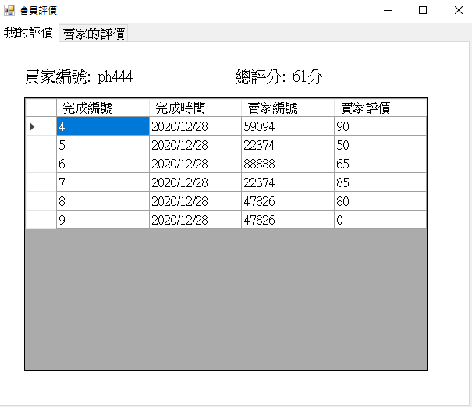
買家查看評價介面

Slide 29
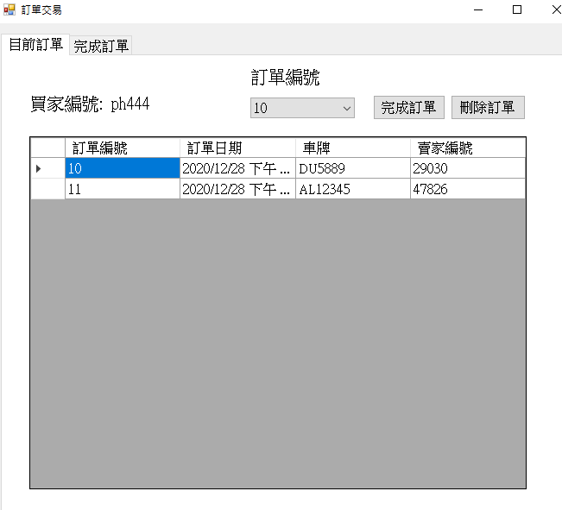
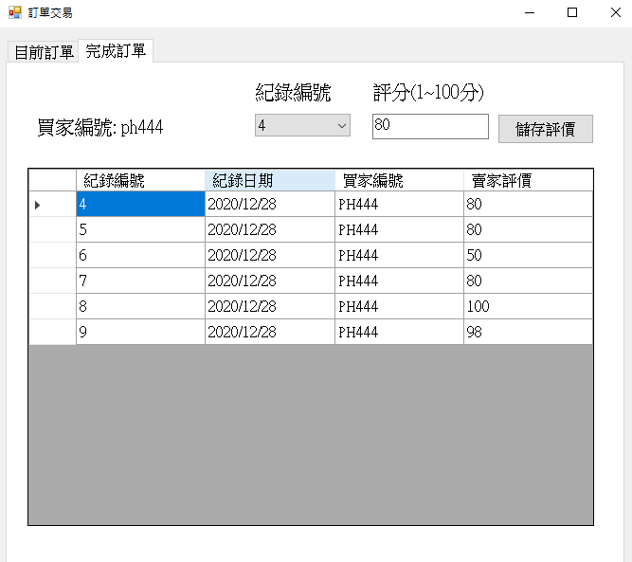
訂單系統

Slide 30
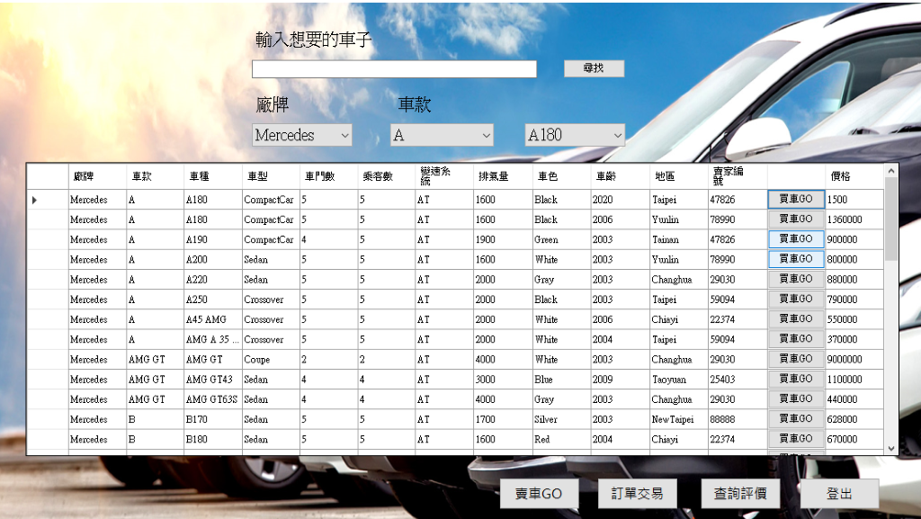
賣家介面

Slide 31
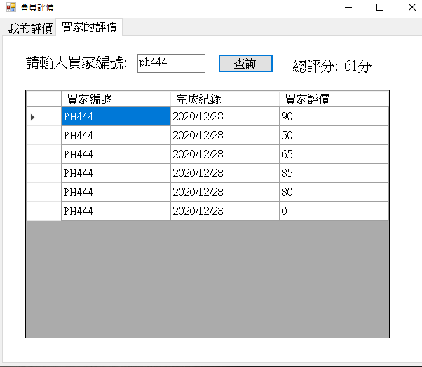
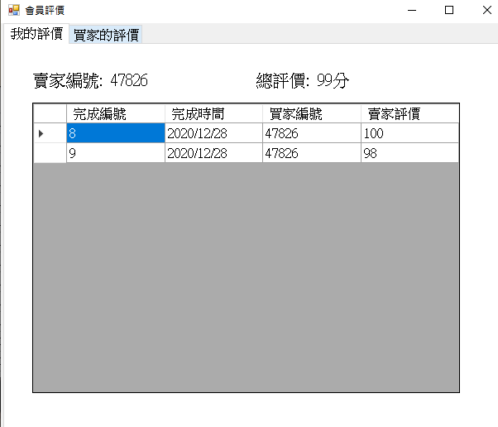
賣家查看評價介面

Slide 32
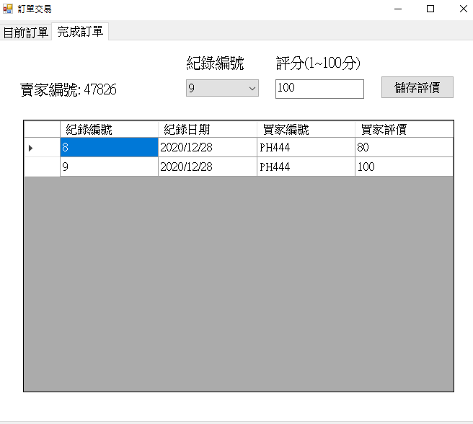
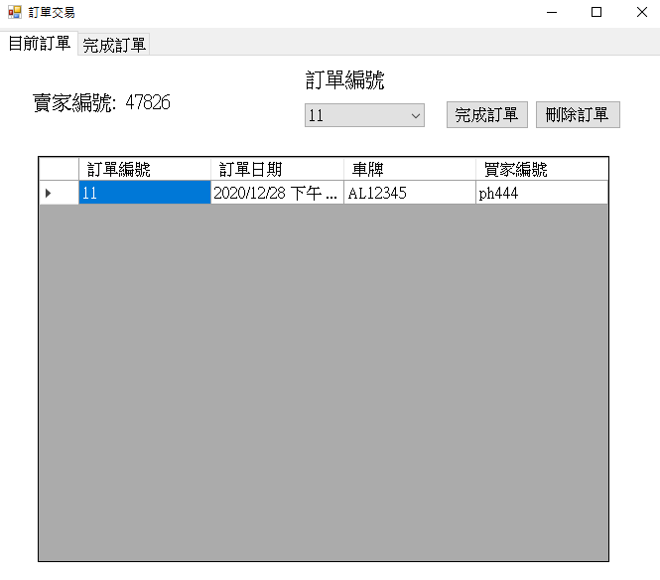
訂單交易

Slide 33
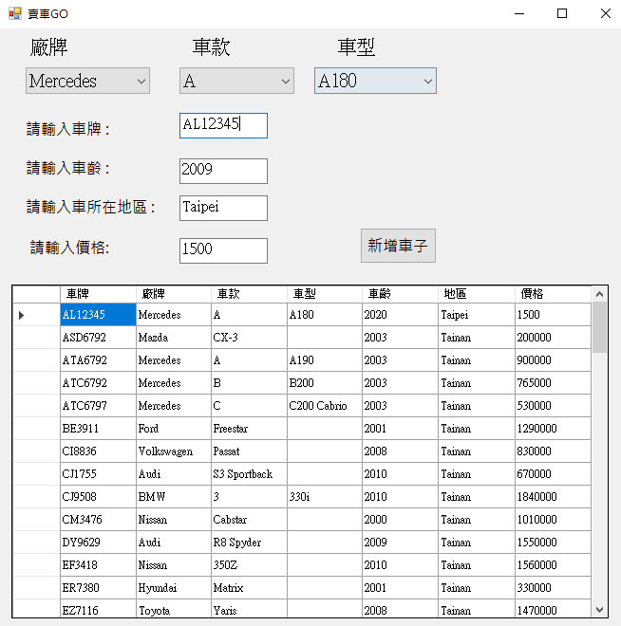
上架二手車

Slide 34
．組員工作分配表

Slide 35
．組員工作分配表
 | 楊佑鴻 | 簡霆安 | 羅煜騰
文件 | 25% | 25% | 50%
EER model 分析設計 | 33% | 33% | 33%
系統設計相關表格 | 30% | 30% | 40%
資料庫程式設計 | 40% | 40% | 20%
系統測試執行 | 45% | 30% | 25%

Slide 36
感謝聆聽

